Slide 1
Meetscan
Sistema para reconhecimento facial

Slide 2
O que é o sistema meetscan?
O meetscan foi pensado para proporcionar uma maneira de acesso a residências utilizando o reconhecimento facial;
Foi empregada a utilização de tecnologias heterogêneas para permitir a confecção do produto final apresentado neste trabalho.
O objetivo principal é o desenvolvimento de um conjunto de ferramentas que permitam aos moradores de uma residência a rastreabilidade dos integrantes de uma casa.
Por meio da utilização de diversos conceitos aprendidos em toda a graduação e fora dela foi possível realizar o desenvolvimento dessa aplicação que foi inicialmente pensada no meio da pandemia de covid 19.

Slide 3



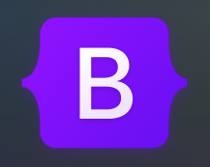





Tecnologias na parte web

Slide 4
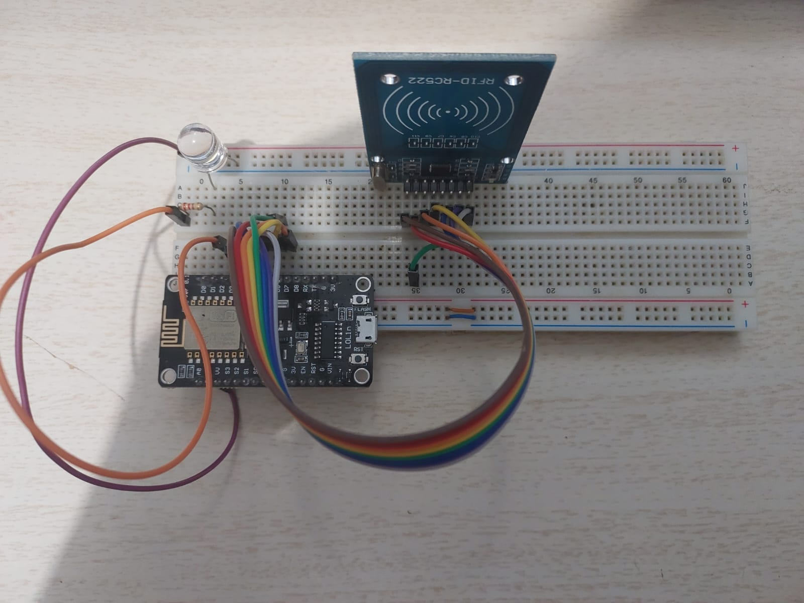
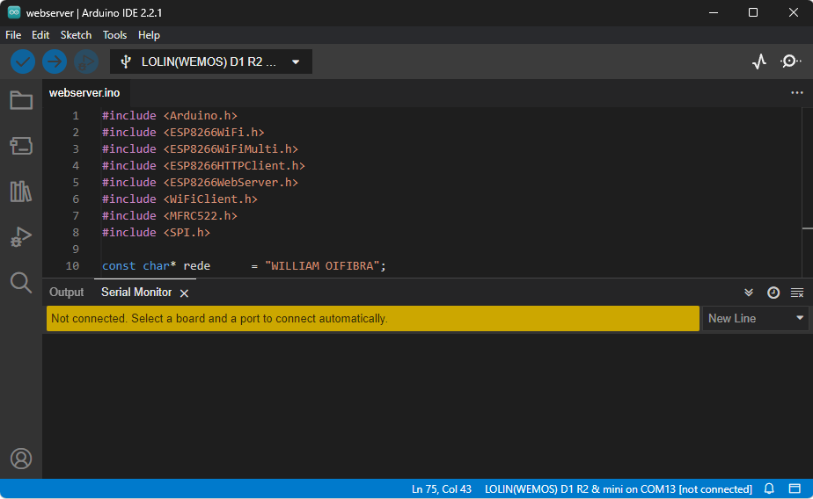

Para a parte Iot

Slide 5


Tecnologias para o reconhecimento facial

Slide 6
Conclusão
O desenvolvimento deste trabalho proporcionou um grande aprendizado e aplicação dos conhecimentos obtidos dentro e fora da graduação.
Inicialmente foi pensado em um sistema para o reconhecimento facial para acesso de moradores a residências visando o aumento na segurança, posteriormente foi revelado um outro fator crucial que é a rastreabilidade de acesso dos moradores.
Através do uso de tecnologias heterogêneas foi possível integrar um sistema de múltiplas partes para oferecer a possiblidade de acesso a residência através do reconhecimento facial, porém inserindo novas possibilidades.
Os objetivos principais foram atingidos na entrega deste trabalho, através do desenvolvimento de uma aplicação capaz de reconhecer e permitir o acesso de moradores a residência por meio da face e também do cartão RFID.

Slide 7
referências
BOOTSTRAP. Get bootstrap. Disponível em: <Bootstrap · The most popular HTML, CSS, and JS library in the world. (getbootstrap.com)>. Acesso em: jun. 2024.
C++. C++ Logo. Disponível em: <isocpp/logos: C++ logos created for isocpp.org (github.com)>. Acesso em: jun. 2024.
FIREBASE. Make your app the best it can be with Firebase and generative AI. Disponível em: <Firebase | Google's Mobile and Web App Development Platform>. Acesso em: jun. 2024.
FLATICON. HTML Icon. Disponível em: <Html 5 - Free social media icons (flaticon.com)>. Acesso em: jun. 2024.
FLATICON. TELEGRAM Icon. Disponível em: <Telegram Icons & Symbols (flaticon.com)>. Acesso em: jun. 2024.
JQUERY. Jquery brand. Disponível em: <Logos | jQuery Brand Guidelines>. Acesso em: jun. 2024.
Laravel. Laravel. Disponível em: <Laravel - The PHP Framework For Web Artisans>. Acesso em: jun. 2024.
MYSQL. MySQL logo. Disponível em: <MySQL :: MySQL Logo Downloads>. Acesso em: jun. 2024.
PHP. PHP logos. Disponível em: <PHP: Download Logos>. Acesso em: jun. 2024.
PYTHON. Python logo. Disponível em: <The Python Logo | Python Software Foundation>. Acesso em: jun. 2024.

